Slide 1
Projektovanje informacionih sistema
Osnovni koncepti informacionih sistema

Slide 2
Pojam podataka
Podaci su registrovane činjenice, oznake ili zapažanja nastala u toku nekog procesa (fizički simboli koji mogu da se beleže, čuvaju, prenose i obrađuju).
Podatak se može definisati i kao kodirana predstava o nekoj činjenici (ili zapisu) iz realnog sveta koja služi za formiranje informacija.
S druge strane, informacija je protumačeni podatak, odnosno inkrement znanja koji se može izvući iz podatka.

Slide 3
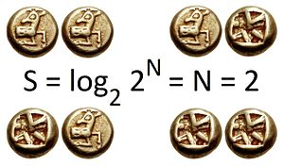
Pojam informacije
Informacija je, suprotno od entropije, mera za red odnosno organizovanost sistema.
Po Šenonu, informacija se može posmatrati kao negativna vrednost entropije - negentropija.
Mera informacione entropije asocirane sa svakom mogućom vrednošću podataka je negativni logaritam funkcije verovatnoće mase vrednosti:
$S=−\sum_{i}{P_{i}\log{P_{i}}}$
Notes:
Dva bita entropije: U slučaju dva bacanja novčića, informaciona entropija u bitima je logaritam osnove-2 broja mogućih ishoda; sa dva novčića postoje četiri moguća ishoda, i dva bita entropije. Generalno, informaciona entropija je prosečna količina informacije prenesena događajem, imajući u vidu sve moguće ishode.

Slide 4
Osnovi teorije informacija
Vrste informacija
Naučno-tehničke informacije / poslovne informacije
Interne (informacije iz sistema) / eksterne informacije (iz okruženja)
Informacije zasnovane na podacima iz prošlosti / informacije o tekućem funkcionisanju / informacije o budućem funkcionisanju ili događajima

Slide 5
Osnovi teorije informacija
Vrste informacija
Informacije opšteg značaja (zakoni, propisi,...) / informacije na nivou poslovnog sistema (završni račun,...) / informacije na nivou funkcije (radni nalog, faktura...) / individualne informacije (plata pojedinca....).
Operativne / taktičke / strateške informacije
Rekurentne (periodične) / nerekurentne (povremene)

Slide 6
Osnovi teorije informacija
Faktori kvaliteta informacija:
tačnost;
blagovremenost (aktuelnost);
relevantnost;
sažetost (informacija treba da je što kraća);
svrsishodnost;
razumljivost;
ekonomičnost;
iniciranje određene upravljačke akcije

Slide 7
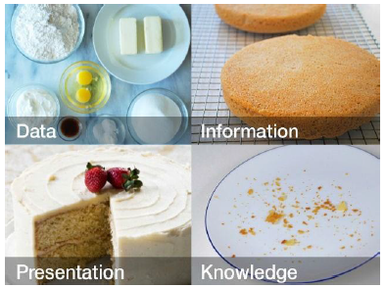
Šta je informacija

Slide 8
Znanje vs Odlučivanje

Slide 9
Pojam informacionog sistema
Informacioni sistem je uređeni skup metoda, procesa i operacija za prikupljanje, čuvanje, obradu, prenošenje i distribuciju podataka u okviru jedne organizacije, uključujući i opremu i ljude koji se tim aktivnostima bave.
osnovne komponente informacionog sistema
operacije nad podacima
metodi i tehnologije obrade podataka
sistemska analiza
tehnike modelovanja

Slide 10
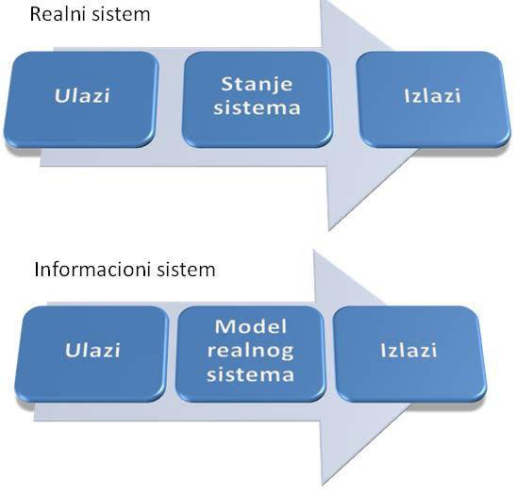
Položaj IS u odnosu na realni sistem
Stanje sistema se definiše kao skup informacija o prošlosti i sadašnjosti sistema potrebnih da bi se, pod dejstvom budućih poznatih ulaza, mogli odrediti budući izlazi.
Notes:
Model je reprezentacija nekih objekata, veza između objekata, njegovih obeležja (svojstva, osobine, atributi) i veza. S obzirom da je informacioni sistem model realnog sistema u kome deluje, postupak projektovanja informacionog sistema svodi se na neku vrstu modeliranja realnog sistema.

Slide 11
Model realnog poslovnog sistema

Slide 12
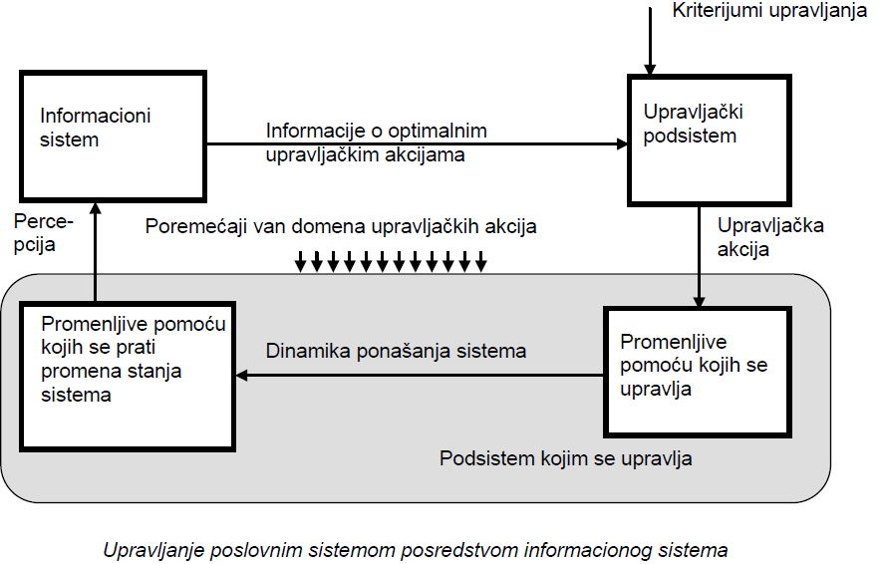
Model realnog poslovnog sistema
Informacioni sistem je model realnog - poslovnog sistema.
Notes:
Sistemi koji su potencijalni kandidati za unapređenje kroz uvođenje informacionog sistema su veoma različiti i heterogeni. Njihova IKT infrastruktura najčešće treba da odgovori heterogenim zahtevima kao što su potrebe za komunikacijama, spoznajne i potrebe za rezonovanjem, potrebe za efikasnim obavljanjem rutinskih operacija, itd.

Slide 13
Aspekti Informacionih sistema
Uvođenje informacionog sistema predstavlja odluku koja je od strateškog interesa za organizaciju.
Poslovni aspekt
Aspekt operative
Aspekt informacione arhitekture

Slide 14
Aspekti IS-a
Poslovni aspekt

Slide 15
Aspekti IS-a
Aspekt operative

Slide 16
Aspekti IS-a
Poslovna Arhitektura – Model interakcije
Poslovni, logički pogled na veze izmedju procesa i podataka
Poslovna Arhitektura – Funkcionalni model
Poslovni, logički pogled na poslovne funikcije i procese u organizaciji (nezavisno od tehnologije)
Poslovna Arhitektura – Model podataka
Poslovni, logički pogled na podatke u organizaciji (nezavisno od tehnologije)

Slide 17
Aspekti IS-a
Poslovna Arhitektura – Trenutni model sistema
Trenutno stanje sistema i popis konkretnih komponenti
Tehnološka Arhitektura
Prikazuje trenutno tehnološko okruženje, ciljno tehnološko okruženje u budućnosti, kao i plan migracije ka cilju.
Obuhvata popis komponenti trenutnog tehnološkog okruženja
Prikazuje veze izmedju tehnoloških komponenti u trenutnim računarskim sistemima

Slide 18
Aspekti IS-a
Aspekt informacione arhitekture (arhitekturni aspekt)
Notes:
Na klijentskom nivou se mogu koristiti različite tehnologije za razvoj aplikacija, uključujući: a) tradicionalni Web klijent (kako HTML tako i trenutno aktuelni HTML5 standard), b) napredni Web klijent (koristeći tehnologije kao što su Ajax i Flash), c) mobilni klijent (koji može biti izvorna mobilna aplikacija ili Web aplikacija prilagođena izvršavanju na mobilnim uređajima), i d) klasični aplikacioni klijent (aplikacija implementirana korišćenjem nekih od tradicionalnih programskih jezika, kao što je Java, C++, .NET, itd., ali koja za pristup serverskom delu sistema koristi mrežne tehnologije).

Slide 19
Aspekti IS-a

Slide 20
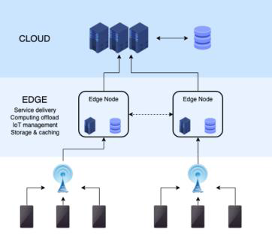
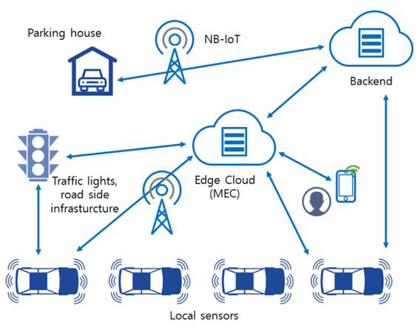
Aspekti IS-a
Arhitektura autonomnog vozila sa Edge Computing-om
Infrastruktura Edge computing-a

Slide 21
Spoljašnji uticaji na ISe
Uticaji sa poslovnog aspekta
Globalizacija ekonomije
e-Trgovina i e-Poslovanje
Bezbednost i tajnost
Kolaboracija i partnerstva
Znanje kao vrednost
Neprekidno poboljšanje
Totalno upravljanje kvalitetom
Redizajn poslovnih procesa

Slide 22
Spoljašnji uticaji na ISe
Uticaji aspekta tehnologije
Mreže i Internet
Mobilne i bežične tehnologije
Objektne tehnologije
Kolaborativne tehnologije
Poslovne aplikacije
Web tehnologije
Semantičke tehnologije
Socijalne mreže

Slide 23
Zašto je potreban koncept IS-a?
Informacioni sistem je formalni entitet (organizaciona jedinica) koji se sastoji od velikog broja logičkih i fizičkih resursa
Koncepti Informacionog sistema
Logički opis strukture informacionog sistema
Sveobuhvatno predstavljanje resursa
Skalabilnost (važi bez obzira na veličinu ISa)
Za bilo koju organizaciju
Stalnost (važi u relativno dužem periodu)

Slide 24
Informacioni sistem

Slide 25
Projektovanje
Ulaz
Transakcije
Očekivanja
Upiti
Instrukcije
Obrada
Procedure
Logičko-matematički modeli
Kriterijumi odlučivanja
Redosled izvršenja
Izlaz
Format
Sadržaj
Upravljanje
Obradom
Bazom podataka
Procedurama
Ulazom
Izlazom
Dokumentacijom
Bezbednost i sigurnost
Resursi
Podaci
Hardver
Softver
Ljudi
Baza podataka
Logički fajlovi
Fizički fajlovi

Slide 26
Zahtevi i potrebe
Organizacioni faktori
Priroda organizacije
Veličina
Struktura
Stil upravljanja

Slide 27
Zahtevi i potrebe
Sistemski zahtevi
Pouzdanost
Cena
Dinamika instalacije
Fleksibilnost
Duzina eksploatacije
Potencijal rasta
Lakoća održavanja
Zahtevi izvodljivosti
Tehnološki
Ekonomski
Pravni
Etički
Zahtevi operative
Rokovi i dinamika
Zahtevi za obradom podataka
Količina
Složenost
Vreme
Izračunavanja
Zahtev isplativosti
Direktni troškovi
Indirektni troškovai
Direktne koristi
Indirektne koristi

Slide 28
Klasifikacije ISa
Prema vrsti obrade: Informacioni sistemi zasnovani na paketskoj (batch) obradi, na interaktivnom radu, radu u realnom vremenu.
Prema vrsti usluga koje pružaju:
sistemi za usluge obrade podataka opšte namene;
sistemi za čuvanje i pretraživanje podataka;
sistemi za komutaciju poruka;
sistemi za upravljanje procesima;
sistemi za kontrolu i upozorenja;
sistemi za obradu transakcija.
Notes:
korisnici obezbeđuju programe i podatke i definišu informacije prema svojim potrebama
imaju zadatak da čuvaju velike količine podataka u vidu dokumenata iz pojedinih oblasti i da na korisnički upit pronalaze tražene podatke
zadatak im je prenos poruka od izvora do korisnika preko transmisionih linija
u procesnoj proizvodnji - sa senzora i monitora se dobijaju podaci o stanju procesa i na osnovu njih se generišu signali za upravljanje i kontrolu uređaja - regulatora, procesne opreme i mašina
periodičnom obradom i ažuriranjem baze podataka se daju upozorenja i izveštaji za preduzimanje akcija, npr. u upravljanju zalihama izveštaj o kritičnim i nekurentnim zalihama
obrađuju unapred definisane i isprogramirane transakcije i stvaraju predviđene informacije, npr. ulaz/izlaz robe iz magacina, fakturisanje, naručivanje itd.

Slide 29
Klasifikacije ISa
Prema stepenu automatizacije:
Neautomatizovani informacioni sistemi,
Sistemi za automatsku obradu podataka (AOP),
Upravljački informacioni sistemi,
Izvršni informacioni sistemi,
Sistemi za podršku odlučivanju (DSS),
Ekspertni sistemi.
Notes:
Neautomatizovani informacioni sistemi su zasnovani na ručnoj ili mehanografskoj obradi podataka.
Sistemi AOP-a obezbeđuju prikupljanje, čuvanje i obradu podataka i izradu informacija o pojedinim funkcijama. Ovi sistemi se sastoje iz aplikacija AOP-a za pojedine funkcije ili organizacione celine. Veze među aplikacijama su slabe i ne može se govoriti o jedinstvenom IS.
Upravljački informacioni sistemi podržavaju donošenje rutinskih odluka, uglavnom na nivou operativnog upravljanja i težište stavljaju na informacije i njihovu upotrebu za donošenje odluka.
Izvršni informacioni sistemi daju analitičke informacije o tekućem stanju organizacije i projekciji u budućnosti, a namenjene najvišem nivou upravljanja.
Sistemi za podršku odlučivanju podržavaju donošenje složenih odluka. Njihov razvoj počeo je 70-tih godina i predstavljaju kvalitativni skok u razvoju informacionih sistema.
Ekspertni sistemi, namenjeni rešavanju stručnih problema za određenu specijalizovanu oblast.

Slide 30
Organizacija ISa
Organizacija u odnosu na strukturu:
hijerarhijska;
decentralizovana (projektna);
matrična.

Slide 31
Organizacija ISa
Kod hijerarhijske strukture, dominantna je centralizovana obrada podataka, za koju se podaci samo prikupljaju lokalno i odmah prenose na centralni računar.
Ova struktura ima izdiferencirane nivoe rukovođenja i strukturu koja podrazumeva subordinaciju, slično kao u organizaciji preduzeća.
Notes:
Razvoj hijerarhijskog informacionog sistema omogućava punu unifikaciju i diktiranje rada krajnjih korisnika, kao i jedinstvenu, uvek ažurnu, bazu podataka, ali je eksploatacija osetljiva na kvarove centralnog računara i usporava se razvoj jer ga radi centralna ekipa.

Slide 32
Organizacija IS
Decentralizovana struktura podrazumeva fleksibilno formiranje i funkcionisanje mešovitih stručnih timova u periodu intenzivnog rada na novim projektima IS.
Ona dovodi do stvaranja "informacionih ostrva", jer se informacioni sistem razvija parcijalno, u okviru pojedinih posistema odnosno poslovnih funkcija.
Notes:
Decentralizovana struktura: lokalni računski centri se najčešće baziraju na heterogenoj opremi, različitim standardima u obradi podataka i pokrivaju samo lokalnu problematiku.

Slide 33
Organizacija IS
Matrična struktura obezbeđuje ne samo vertikalnu, već i horizontalnu komunikaciju, balansirajući detaljnost i poslovanju primeren razvoj lokalnih aplikacija AOP-a.
Ona uz hijerarhiju uključuje i horizontalne veze, odnosno stalnu saradnju timova iz pojedinih organizacionih celina.
Notes:
Matrična struktura ima potrebu da se, povezivanjem centara i razmenom podataka između njih stvore uslovi da se ukupni informacioni sistem preduzeća može izgraditi na Bottom-Up način. Ovakav koncept odgovara distribuiranoj obradi informacija.
Bottom-Up način: od informacija za operativni nivo odlučivanja, preko taktičkog do zajedničkog, strateškog nivoa odlučivanja (upravljanja).

Slide 34
Tip organizacije – matrični

Slide 35
Organizacija ISa
Organizacija u odnosu na komunikaciju
Dominantan je koncept distribuirane obrade podataka sa podelom zaduženja između lokalnih centara, opremljene korporacijskim računarom na koji se periodično dostavljaju informacije iz lokalnih centara i zajedničkim funkcijama omogućuje uvid u centralnu bazu podataka, sa informacijama od interesa za celu organizaciju.
Organizacija u odnosu na upravljanje Kako god fizički bio organizovan, informacioni sistem mora da obezbedi podatke za:
operativni,
taktički i
strateški nivo upravljanja.

Slide 36
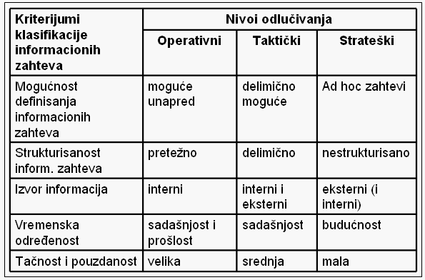
Organizacija ISa

Slide 37
Organizacija ISa

Slide 38
Radna mesta iz oblasti ISa
Direktor za informacione tehnologije
zadužen je za rezultate rada kompletnog odeljenja za informacione tehnologije uključujući opremu i ljude;
Administrator mreže ili Sistem administrator:
Radna mesta u oblasti Interneta:
Strateški projektant
Programer
Operater Web sajta
Direktor za Internet tehnologijе
Druge karijere iz oblasti informacionih sistema

Slide 39
Radna mesta iz oblasti ISa
Druge karijere iz oblasti informacionih sistema
SOFTWARE DEVELOPER
JAVA PROGRAMER
SARADNIK U ODELJENJU INFORMACIONIH TEHNOLOGIJA
IT Administrator
INŽENJER SOFTVERSKE PODRŠKE
PROJEKTANT INFORMACIONIH SISTEMA
.NET Software Developer
Šef odseka za informacione sisteme
PHP programer
Programer - Dizajner
EKSPERT ZA PLANIRANJE BEZICNE PRISTUPNE MREZE

Slide 40
Radna mesta iz oblasti IS
Profesije sa najbržim rastom 2000-2010 (u USA)
Izvor: U.S. Bureau of Labor Statistics
Profesija | Broj radnih mesta (u hiljadama)
 | 2000 | 2010
Softverski inžinjeri, aplikacije | 380 | 760
Specijalista računarske podrške | 506 | 996
Softverski inžinjeri, sistemski softver | 317 | 601
Administratori mreže i računarskih sistema | 229 | 416
Analist mreže i računarskih sistema | 119 | 211
“Desktop publishers” | 38 | 63
Administrator baze podataka | 106 | 176
“Personal and home care aides” | 414 | 672
Analist računarskih sistema | 431 | 689
“Medical assistants” | 329 | 516

Slide 41
Aktivnosti na predavanjima
NAJTRAŽENIJA ZANIMANJA IZ OBLASTI INFORMACIONIH SISTEMA
istražiti zanimanja u Srbiji i na različitim kontinentima , sa mogućnošću tabelarnog prikaza broja radnih mesta i prosečne plate
Istraživanje u vidu dokumenta (pptx ili pdf komitovati na Git-u u okviru foldera Aktivnosti sa predavanja

Slide 42
User Requirements Notation - URN
Notacija korisničkih zahteva
Standard URN je definisan u cilju obezbeđivanja sredstava za izražavanje veza između poslovnih realnosti i ciljeva i sistemskih zahteva
Predstavlja se u formi scenarija i globalnih ograničenja nad sistemom, razvijanjem, razvojem, održavanjem i operacionim procesima sistema.
URN se fokusira na korisničkim zahtevima željenih ciljeva ili funkcija koje korisnici ili naručioci sistema očekuju da sistem dostigne.

Slide 43
URN svojstva obezbeđuju
Podršku različitim pogledima saglasno potrebama naručioca organizacije;
Izvođenje specifikacije od jednog modela bez dodatnih transformacija;
Podržavanje novih načina mišljenja i koncepata za rešavanje promena pravila objekata organizacije;
Logičke i strukturalne konektore za integrisanje poslovne tehnologije podržavajući pri tome interoperabilnost sa postojećim aplikacijama;
Rešavanje problema izgradnje novih aplikacija udruživanjem sa postojećim;
Apstraktne komponente za podršku svih tradicionalnih ciljeva od informacionih sistema za modelovanje organizacije i razumevanje organizacije kao društveno-tehničkog sistema.

Slide 44
URN notacije
Jezik za zahteve koji su ciljem orijentisani (The Goal-Oriented Requirement Language - GRL) služi za tehnike modelovanja ciljeva ugrađen u dobro utvrđene nefunkcionalne zahteve (URN-NFR) koristeći grafičku notaciju koja obezbeđuje rasuđivanje o zahtevima;
Mape scenarija (Use Case Maps - UCM) za scenarije modelujući funkcionalne zahteve (URN-FR) pomoću grafičke notacije za scenario za opisivanje kauzalnih veza između odgovornosti nametnute organizacionoj strukturi apstraktnih komponenti.
Poslovni ciljevi i atributi kvaliteta proizvoda se modeluju upotrebom URN-NFR.

